Slide 1
Análisis de Distribuidora, S.A.
Daniel López, 20190285

Slide 2
Análisis de ingresos

Slide 3
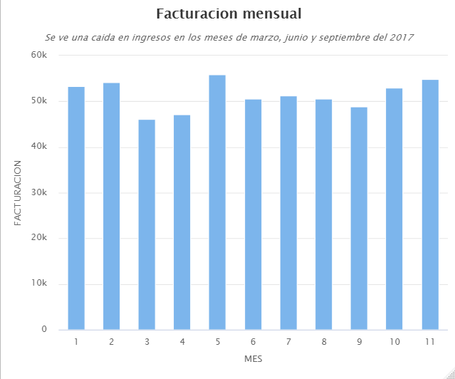

Slide 4
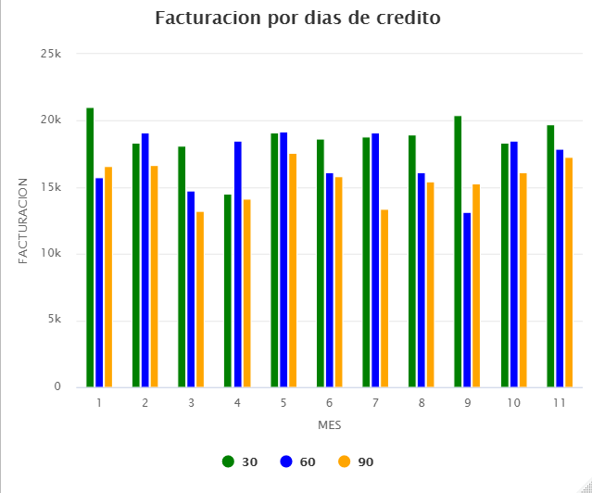

Slide 5
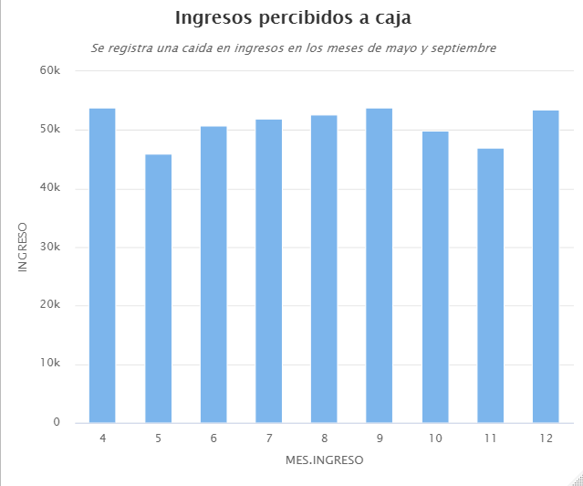

Slide 6
Camiones y Pilotos

Slide 7
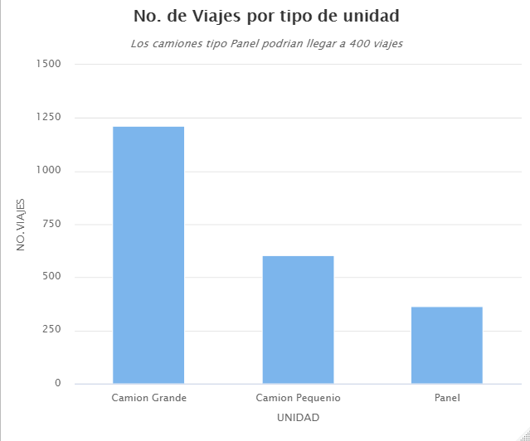

Slide 8
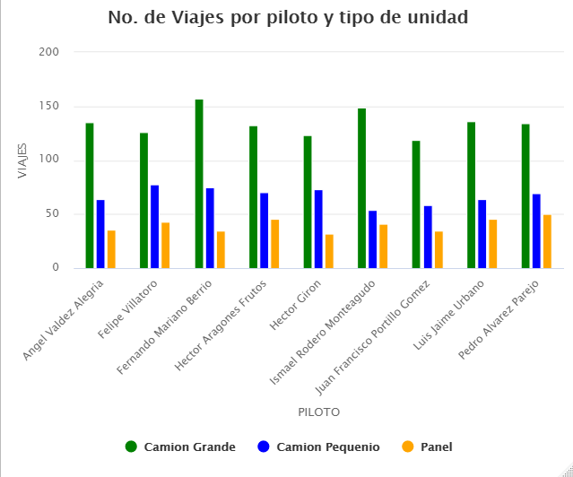

Slide 9
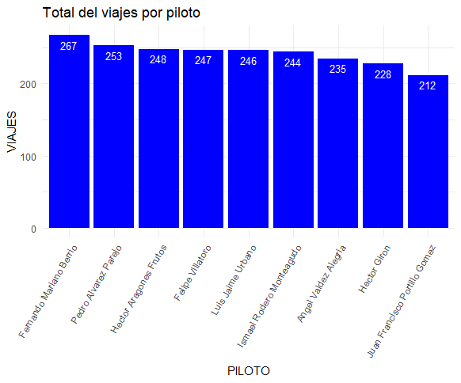

Slide 10
80/20 de clientes

Slide 11
